Slide 1

Universidade Federal de Minas Gerais
DCC041 – Introdução a Robótica
Apresentação Final
Grupo 1 – Gambiarra Sinfônica
Membros: Matheus Sena
Reuben Morais
Tiago Salles

Slide 2
Agenda
Descrição do Robô
Estratégia
Dúvidas

Slide 3
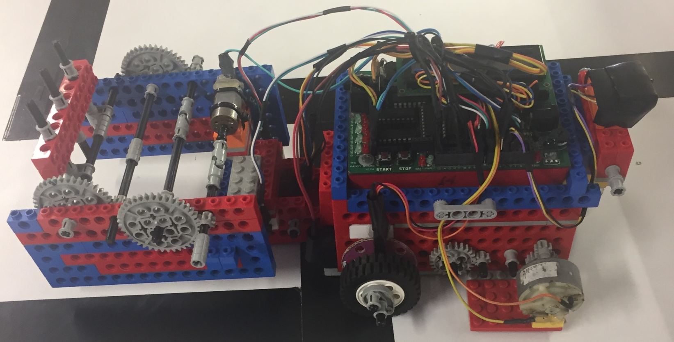
Descrição do Robô
Dimensões:
30 cm de comprimento
14 cm de largura
10 cm de altura

Slide 4
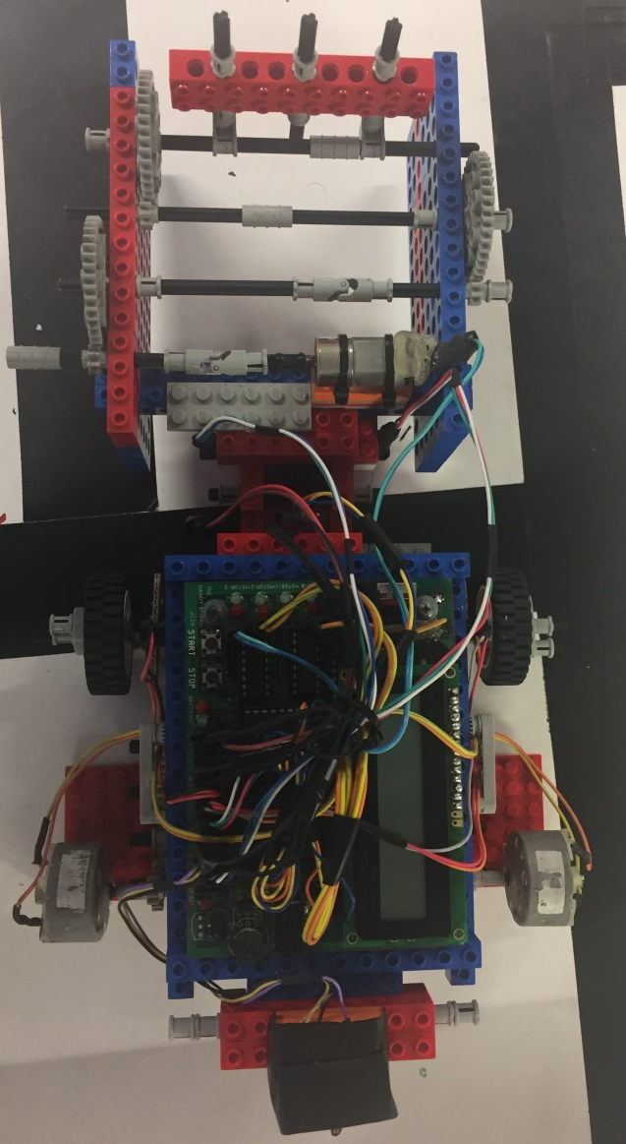
Descrição do Robô
Deslocamento
Dois motores elétricos acoplados a duas caixas de redução de razão 243
Dois sensores ótico reflexivos para identificar a linha
Dois encoders para realizar o controle da rotação dos motores
Missão
Um sensor LDR para luz polarizada
Um sensor LDR junto a um conjunto RGB para identificação dos blocos e suas respectivas cores
Um sensor LDR para luz de partida

Slide 5
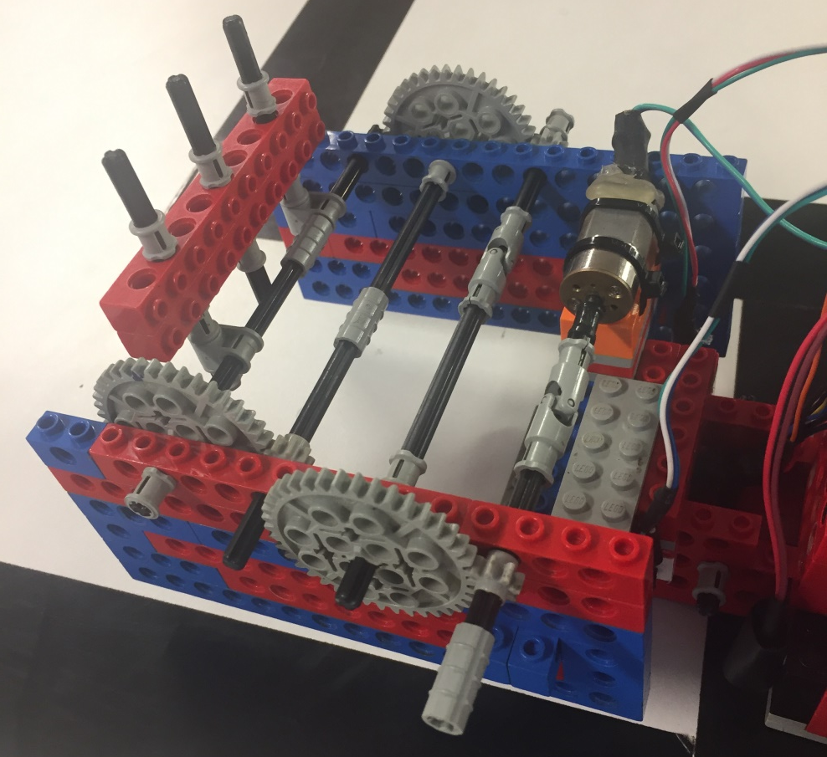
Estratégia
Passos para concluir missão
Alinhar com a luz polarizada
Virar a esquerda
Iniciar navegação seguindo a linha preta
Localizar bloco e identificar sua cor
Se for preto descartar
Senão acionar o motor e fechar a gaiola mantendo o bloco seguro
Retornar à base e soltar o bloco

Slide 6
Muito Obrigado !!
Dúvidas?

